Slide 1
Determineren oefening

Slide 2
Hoe heet het organisme?

Slide 3
Hoe heet het organisme?

Slide 4
Hoe heet het organisme?

Slide 5
Hoe heet het organisme?

Slide 6
Hoe heet het organisme?

Slide 7
Hoe heet het organisme?

Slide 8
Hoe heet het organisme?

Slide 9
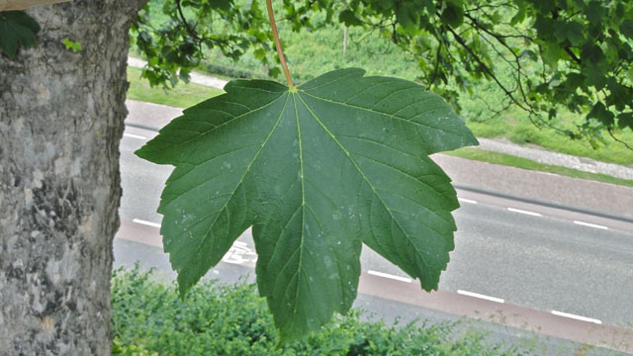
Hoe heet het organisme?

Slide 10
Hoe heet het organisme?

Slide 11
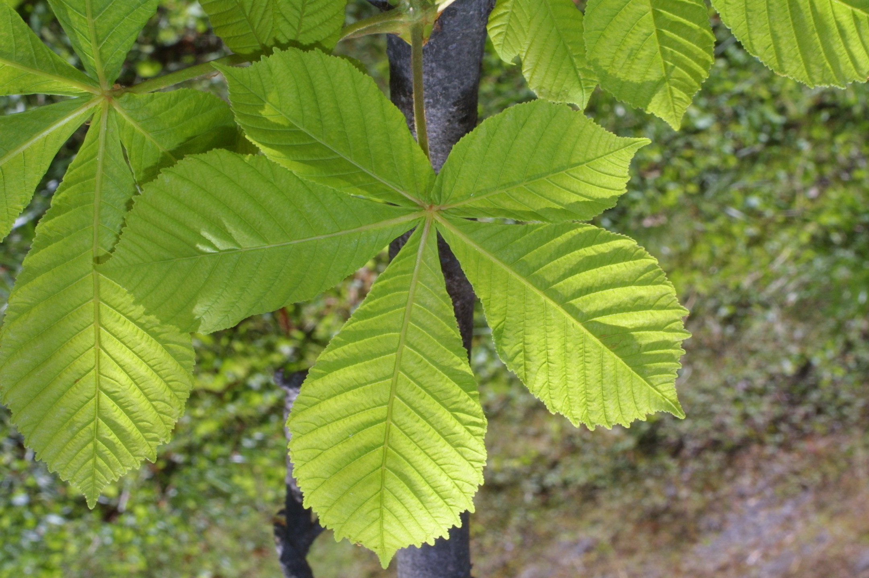
Hoe heet het organisme?

